Slide 1
ICPC训练指南
----武汉大学ICPC集训队2022年寒假集训Day1
谢宇轩

Slide 2
内容板块
1. ICPC比赛简介
2. 学习资源推荐
3. 训练、比赛经验分享
4. 集训队选拔方案

Slide 3
ICPC比赛简介

Slide 4
萌新疑问
1. OI？ICPC？ACM？CCPC？这都是些啥？
2. 你们这是个什么比赛呀？是不是比谁更会修电脑啊？
3. 我啥都不会啊！我好菜啊！
4. 寒假集训又是个啥啊？
5. 搞竞赛累不累啊？

Slide 5
ACM？ICPC？CCPC？傻傻分不清
ICPC是“国际大学生程序设计竞赛”（International Collegiate Programing Contest）的缩写，是我们今天讨论的比赛的真实名字。
ACM是“国际计算机协会”（Association for Computing Machinery）的缩写，曾经是ICPC竞赛的系列赞助，但如今已不再赞助ICPC系列竞赛。
CCPC是“中国大学生程序设计竞赛”（China Collegiate Programing Contest）的缩写，顾名思义，是是由中国大学生程序设计竞赛协会主办的国家级竞赛。
ICPC与CCPC，包括高中阶段的信息学竞赛（NOIP，NOI，现已改名为CSP-S/CSP-J），统称程序设计类竞赛（或算法竞赛）

Slide 6
ACM与 ICPC的关系？
此处运用了借代的修辞手法，用竞赛的主要赞助借代了竞赛本身，充分表达了没有钱是万万不能的思想。

Slide 7
你们这是个什么比赛呀？真是害人不浅啊
比赛以组队形式参加，3人一队。
比赛时长一般为5个小时，总共会有10-13题供各参赛队伍解答，工作量一般很大，只有极少数队伍能全部完成。
试题是纯英文的（什么是国际比赛啊~）
比赛允许选手携带任何纸质书籍，打印的代码，词典。禁止携带U盘，手机等电子产品与通讯工具，一般也不允许携带键盘，鼠标等外设。

Slide 8
你们这是个什么比赛呀？真是害人不浅啊
队内合作，上机写程序，将自己写好的代码提交给在线评测系统，让在线评测系统进行评测后当场返回结果。比赛时选手可以随时查看实时排名。
排名按照选手通过题目数目由高到低排名，如果选手通过题目相同，则按照罚时由低到高的顺序排名。
罚时的计算方式为：你所有通过题目的提交时间之和+你失败的提交次数*20分钟

Slide 9
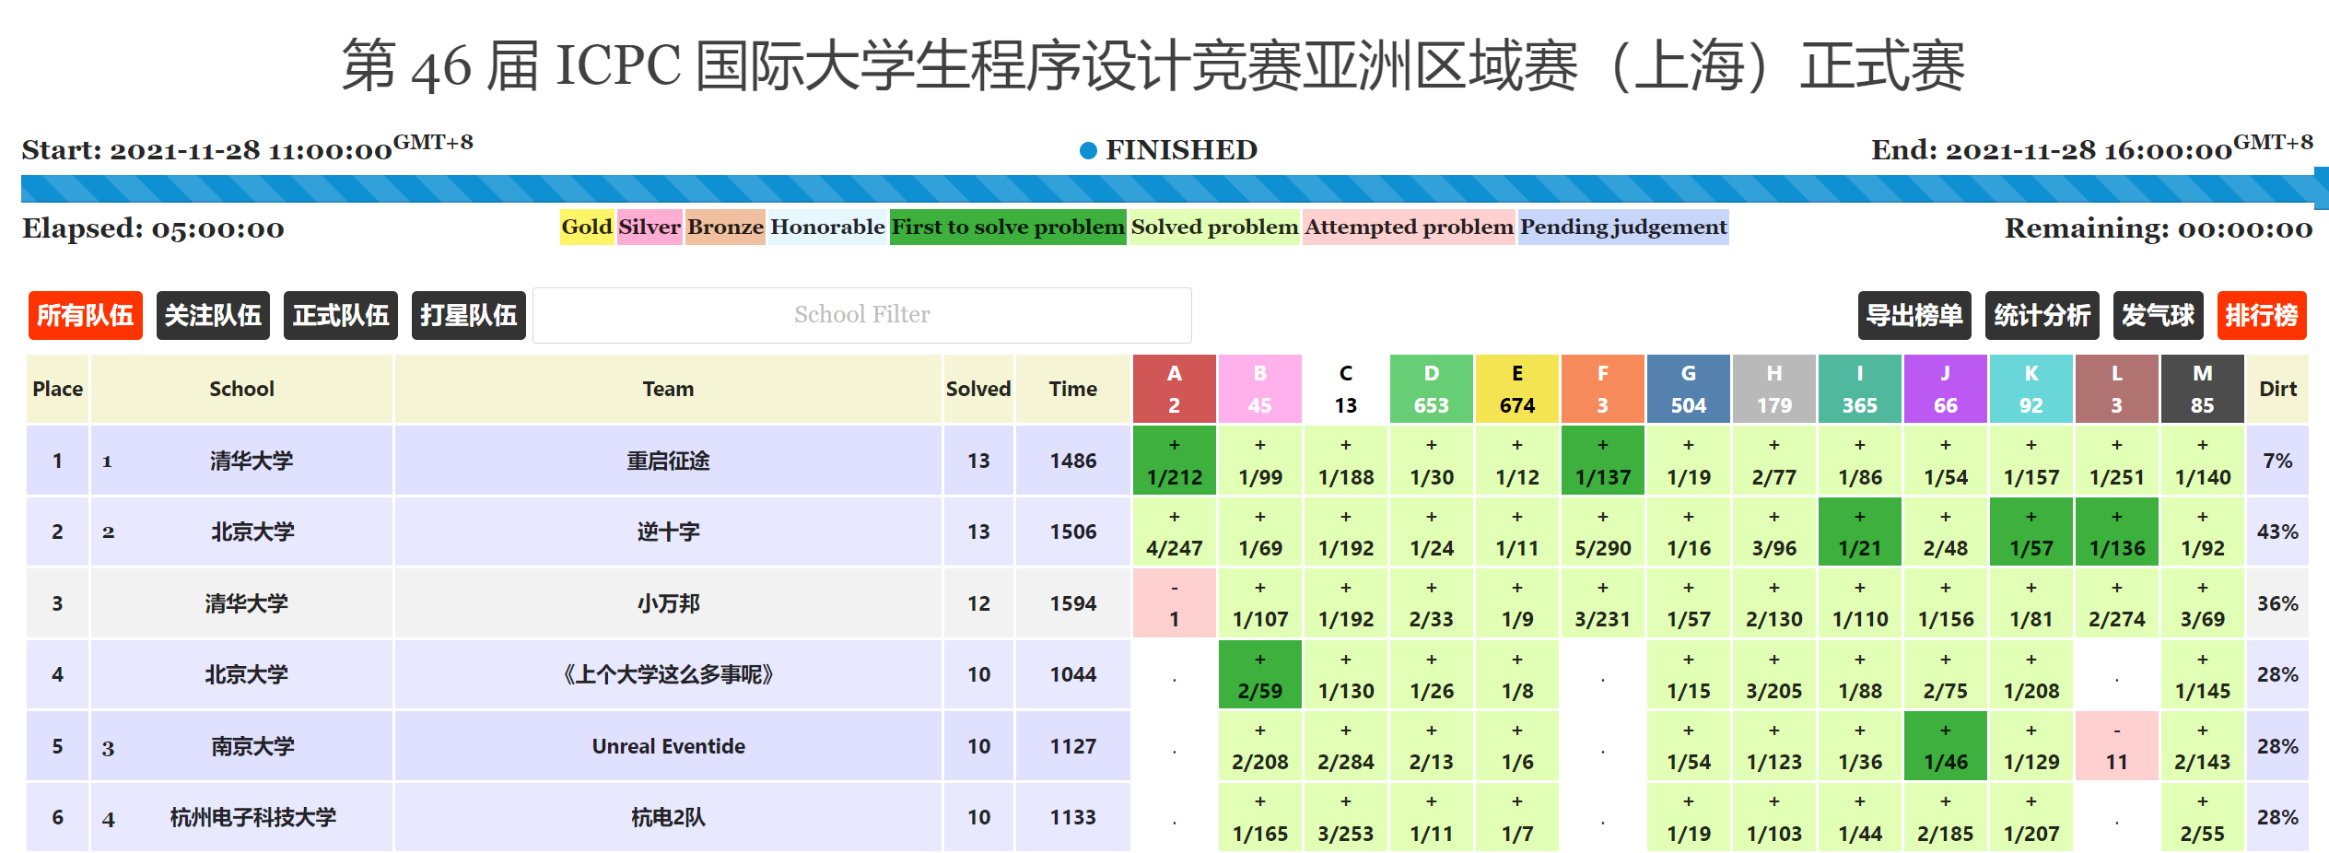
教你读懂ICPC榜单

Slide 10
那我怎么样才算通过一个题呢？
程序设计类竞赛采用的一般是“比对输出结果的方法”。对于每个问题，评测系统会事先设计好“测试数据”，当选手提交代码后，评测系统会将测试数据输入到程序中，再将程序的输出结果与期望结果进行比对，只有完全无误才能通过。
例如，一个题目的要求是输入两个整数，输出它们的和，那么评测系统那边可能就会往你的程序中输入两个整数，再比较你输出的结果与实际上的和。

Slide 11
还有啥？
滚榜环节
虽然比赛时选手可以实时查看排名，但在比赛的最后一个小时将会进行“封榜”。
在比赛的最后一个小时，选手的提交结果将会只有选手自己能够看到，实时的排行榜将会不再更新。
在颁奖仪式上，将会以“滚榜”的形式，揭晓最后一个小时各队伍是否通过题目。

Slide 12
ICPC都有啥比赛啊？
1. 网络赛：网络预选赛，会在每年的8月底到9月初举办，相当于是区域赛的预选赛。难度较区域赛简单。
2. 区域赛：正式现场赛，一般在每年的九月底-十一月底之间的周末举办。也就是各位需要真正准备的赛事。
3. EC-Final：East China Final，可以理解为题目更难，强队云集的一场区域赛，一般举办于12月中旬，因此很有可能与四六级以及期末考试撞车。
4. World Final：世界总决赛，只有在区域赛取得前茅的队伍才有资格前往，代表了ICPC竞赛的最高荣誉。

Slide 13
除了ICPC我还可以参加啥比赛啊？
程序设计类竞赛都是相通的，所以经过ICPC竞赛等算法与程序设计竞赛的集训，就也具备了参加其它程序设计类竞赛的实力。

Slide 14
除了ICPC我还可以参加啥比赛啊？
中国大学生程序设计竞赛（CCPC）
CCPC的规则，赛制，比赛时间，与ICPC完全相同，只不过是由CCPC组委会主办。
虽然是中国人主办的比赛，但题面依旧是英文题面哦。

Slide 15
除了ICPC我还可以参加啥比赛啊？
蓝桥杯
程序设计天梯赛
CSP/CCSP

Slide 16
除了ICPC我还可以参加啥比赛啊？
其它ICPC赛制的比赛
ICPC全国邀请赛：一般举办在每年的上半年，5月左右。难度略低于区域赛，奖的含金量比区域赛低得多。但能让你对你的实力在与全国选手的竞技中得到测试，EC-Final的参赛名额也取决于邀请赛的成绩。
各高校校赛：一般在上半年举办。湖北地区的部分高校（华科，华师，当然也有武大）会在这个时间段举办校级的程序设计竞赛，你将有机会与湖北地区的选手同台竞技，反正离得近，打着玩嘛。

Slide 17
ICPC好处都有啥？
奖项的含金量
评选奖学金时很关键的活动分
保研时的科研分加成，如果能在ICPC等程序设计类赛事中获得奖项，且没有挂科等影响因素，是可以直接获得保研的。
就业时的认可度高，作为学科竞赛履历有相当的含金量。

Slide 18
ICPC好处都有啥？
提高代码能力
我们在大学阶段会学到很多知识，但来自书本的知识是远远不够的，想要成为一名合格的程序员，或者能够做到写代码信手拈来，就必须提高自己的代码能力。
提高代码能力的途径中，参加程序设计类竞赛无疑是最直接的一种方式，通过学习更多的算法，数据结构，通过反复地做练习，自然能够变得更加熟练。

Slide 19
ICPC好处都有啥？
不一样的大学生活
拥有前往全国各地参加比赛（公费旅游）的机会
拥有其他人在本科阶段课程学不到的黑科技
拥有一件值得为之努力奋斗的事业
拥有一段难忘的回忆

Slide 20
学习资源推荐

Slide 21
萌新疑问：我该如何练习
入门阶段：选择一本合适的入门教材，利用好网上的博客题解、OJ题库等资源，进行学习知识点-刷题的配套练习。

Slide 22
如何选择入门书籍？
推荐书目：
《算法导论》
《深入浅出程序设计竞赛》：是洛谷网组织编著的一本入门教材，讲解非常详细，配套练习完善，质量很高。
《挑战程序设计竞赛》：业界称白书，也是著名的教材。

Slide 23




如何选择入门书籍？

Slide 24
OJ推荐
推荐题库：
luogu.com.cn :洛谷，是国内比较著名的题库。里面包括了各类难度的程序设计问题。
可以根据自己的实际能力，以及需要练习的题目类型，选择自己想要的题目。

Slide 25
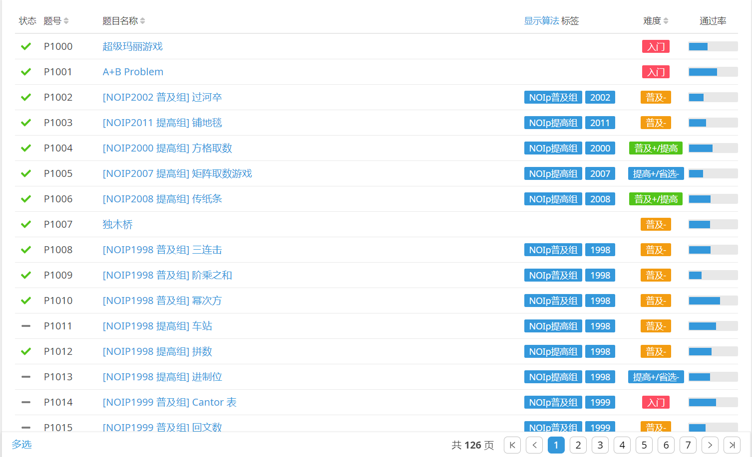

Slide 26
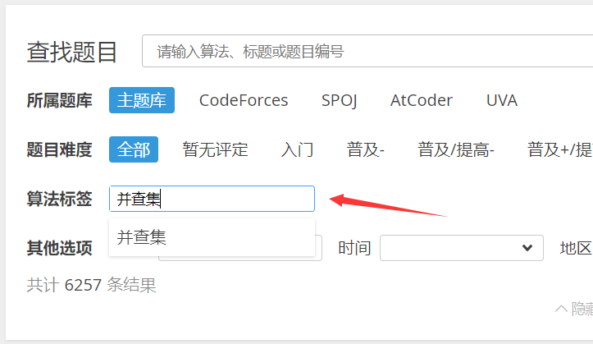
善用搜索功能

Slide 27
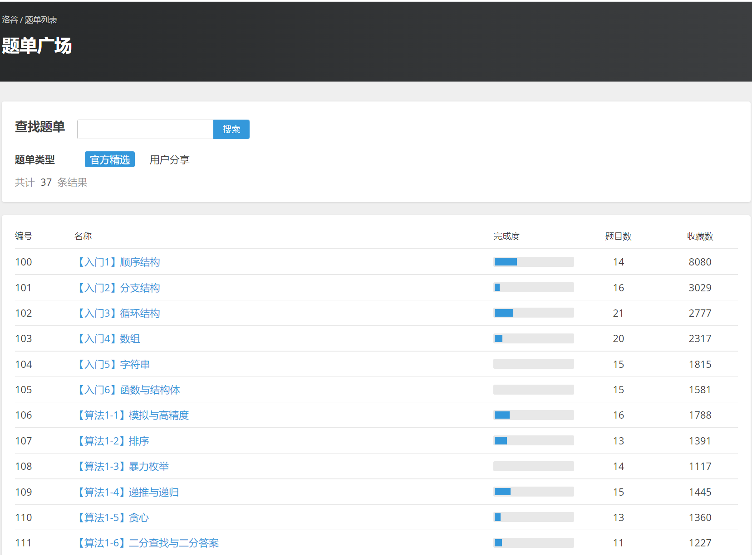

Slide 28
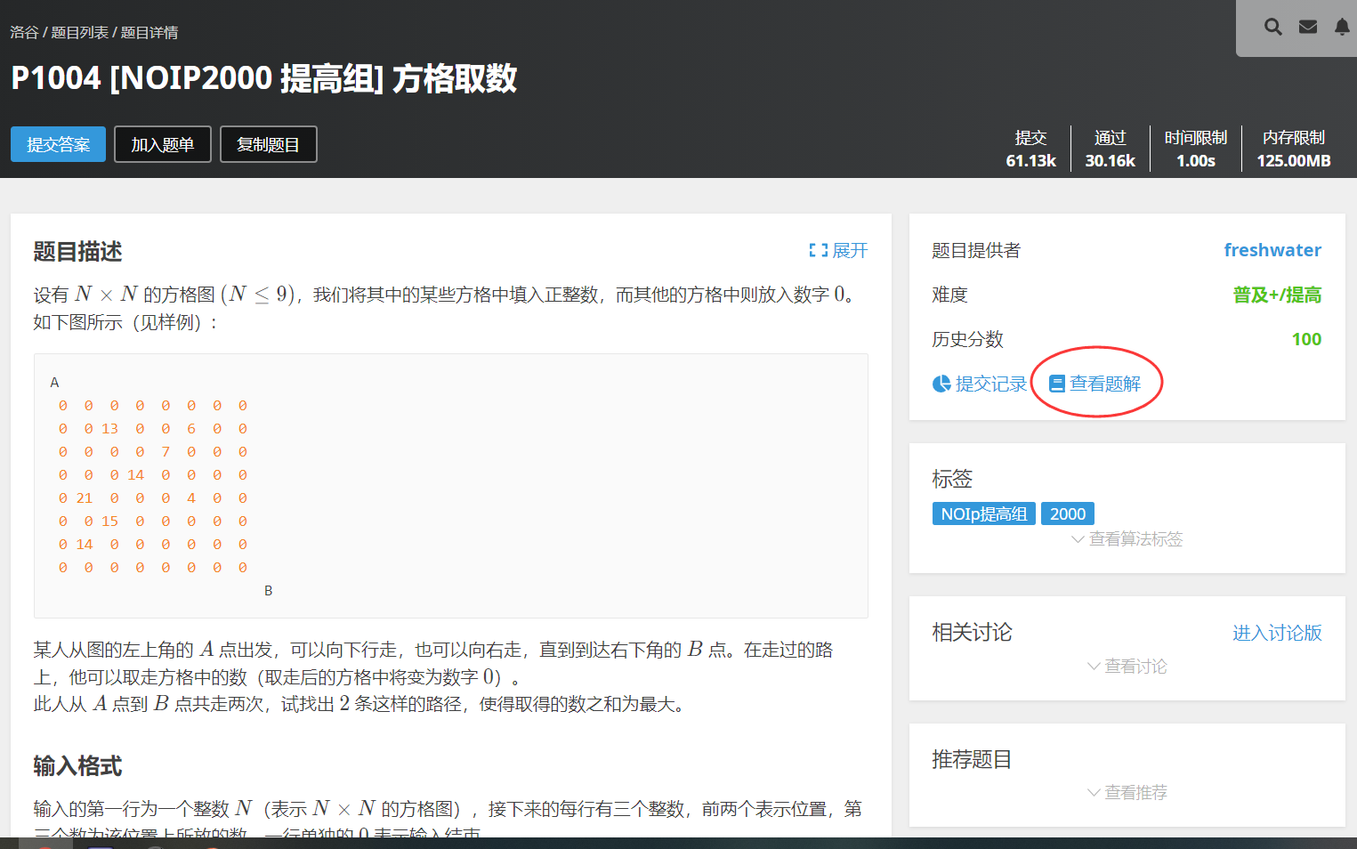

Slide 29
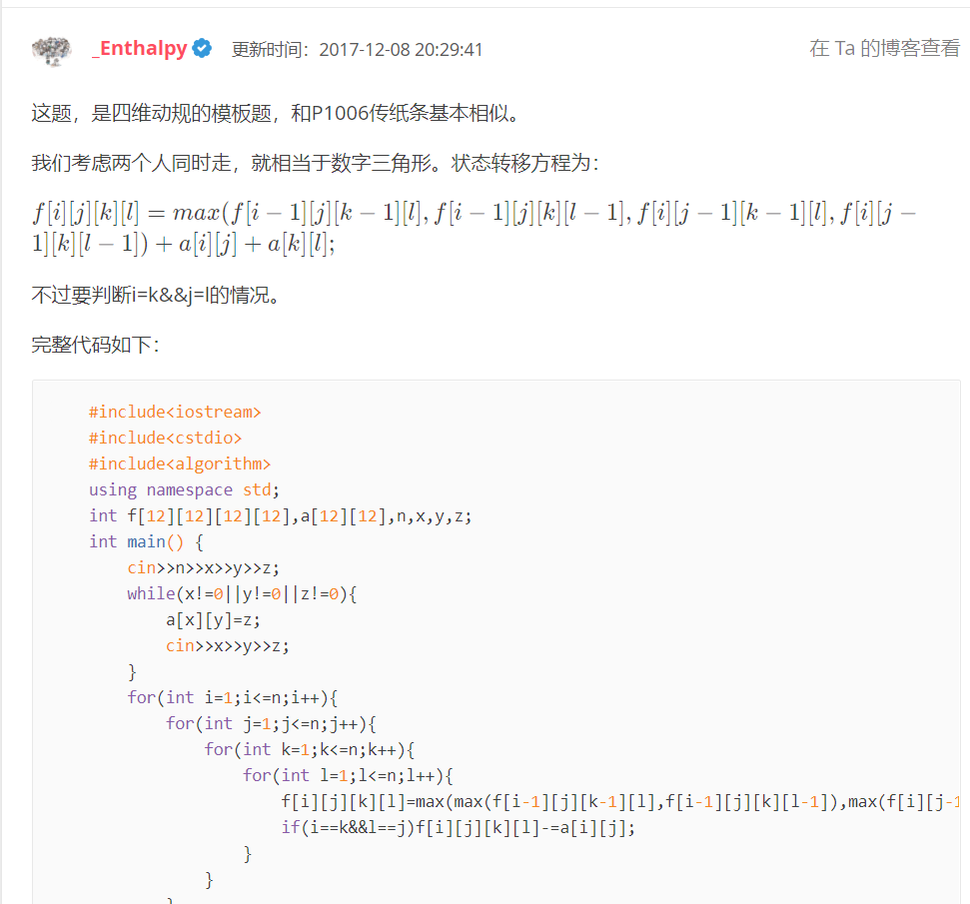

Slide 30
OJ推荐
推荐题库：
codeforces.com：简称CF，是北方大国开的一个网站（故又称CF俄服）
这个网站会不定期地举办比赛，但比赛一般都在深夜进行。参加比赛的表现会通过“Rating”值来表现，Rating越高，表示你的实力越强。

Slide 31
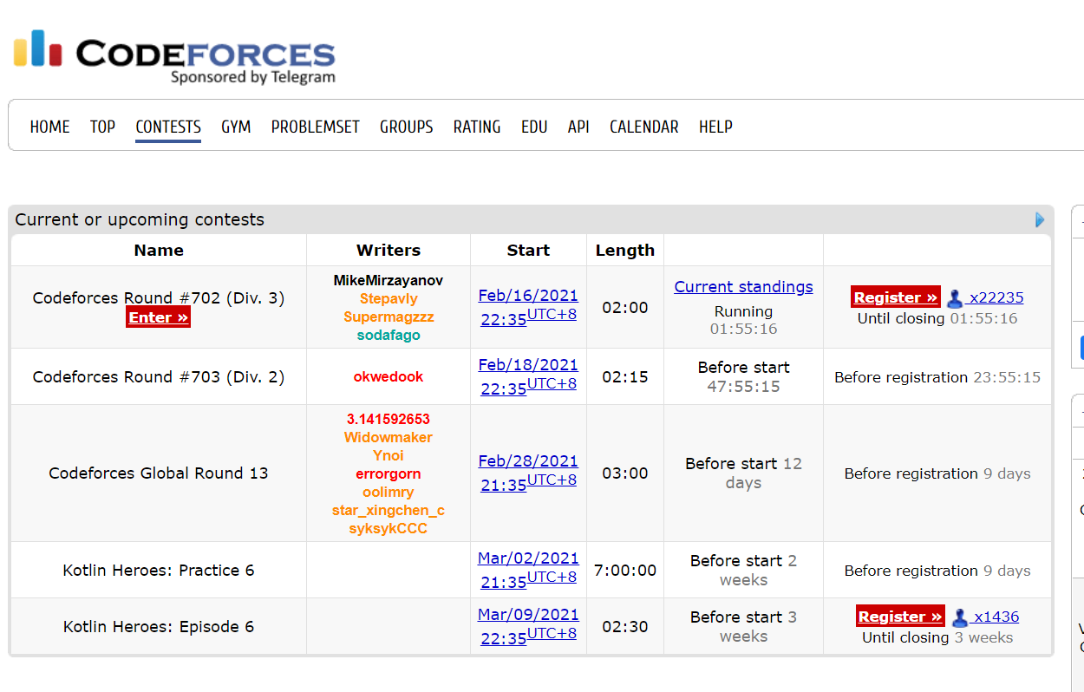

Slide 32
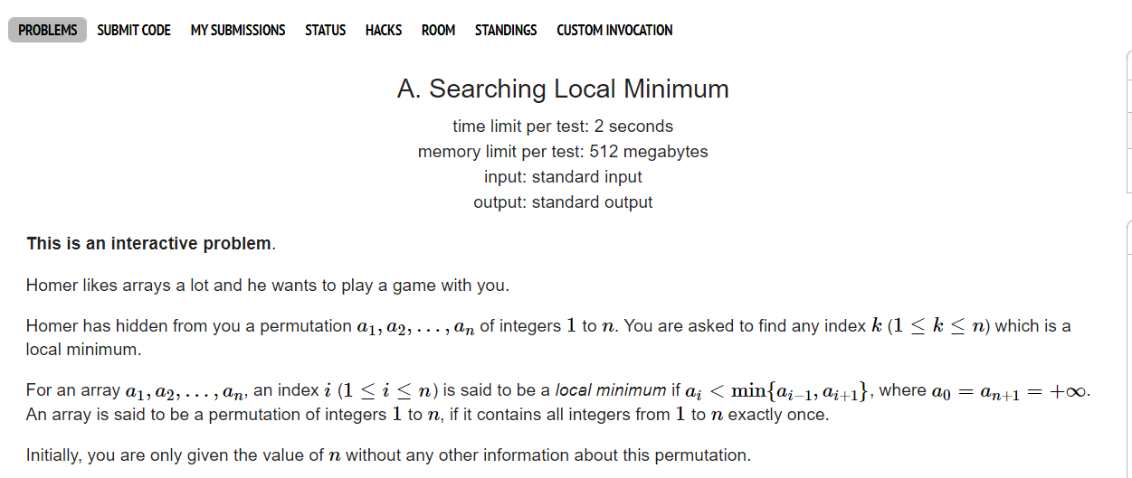
CF的比赛系统

Slide 33
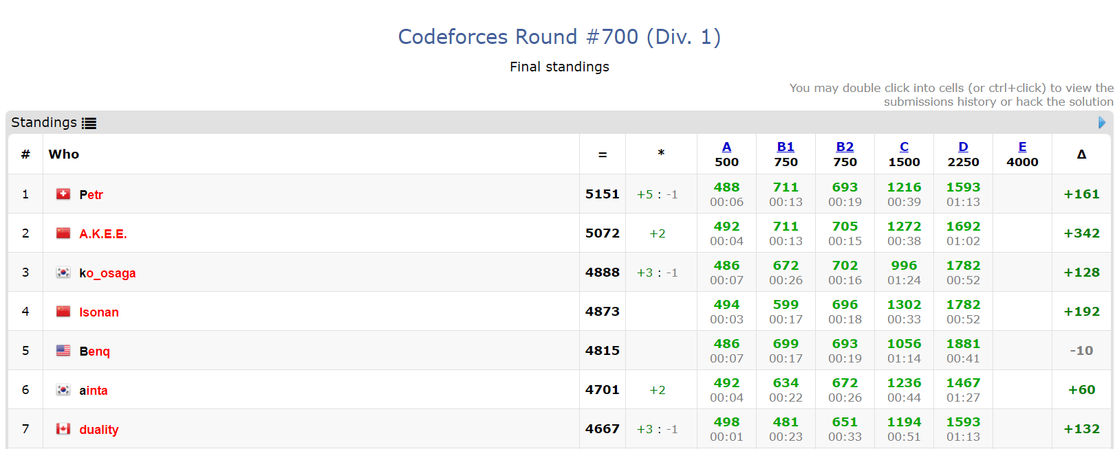
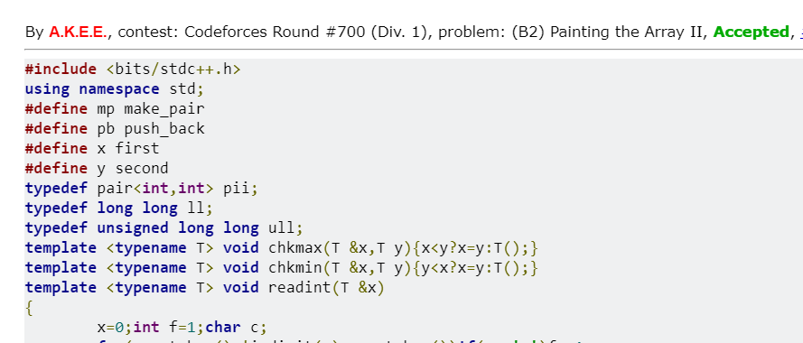
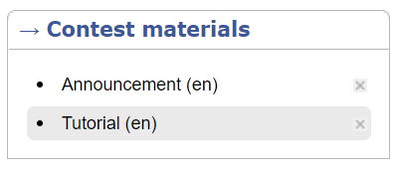
CF的比赛系统

Slide 34
CF的比赛系统
CF的比赛分为3个Division，分别是Div.1, Div.2, Div.3.
Div.3的rating范围是0~1600，大部分的题目都只需要最基础的算法和数学知识，连数据结构都不经常出现。
Div.2的rating范围是0~1900(2100)。A,B题通常比较简单，但也需要观察出问题的一些特殊性质。从C题开始难度会逐渐增大，注重考查一些进阶的算法和数据结构。最后的E(F)题难度会再上一个档次，能做出的话基本有达到Div.1的水平。
刚注册的新账号初始rating是0，可以参加Div.2和Div.3。一般有Div.3能做出5~6题，Div.2能较稳定做出C题，偶尔能尝试D题的水平的话，就有冲击区域赛奖牌的希望。

Slide 35
CF的比赛系统
Div.1的rating范围是1900(2100)~+ ∞，可以说是跟世界上的顶级选手比同一套题同台竞技了。
个人觉得想要达到区域赛中稳定取得银奖的水平，队伍中的主代码手要基本能进Div.1。
如果要冲击金奖则至少需要2100分水平。

Slide 36
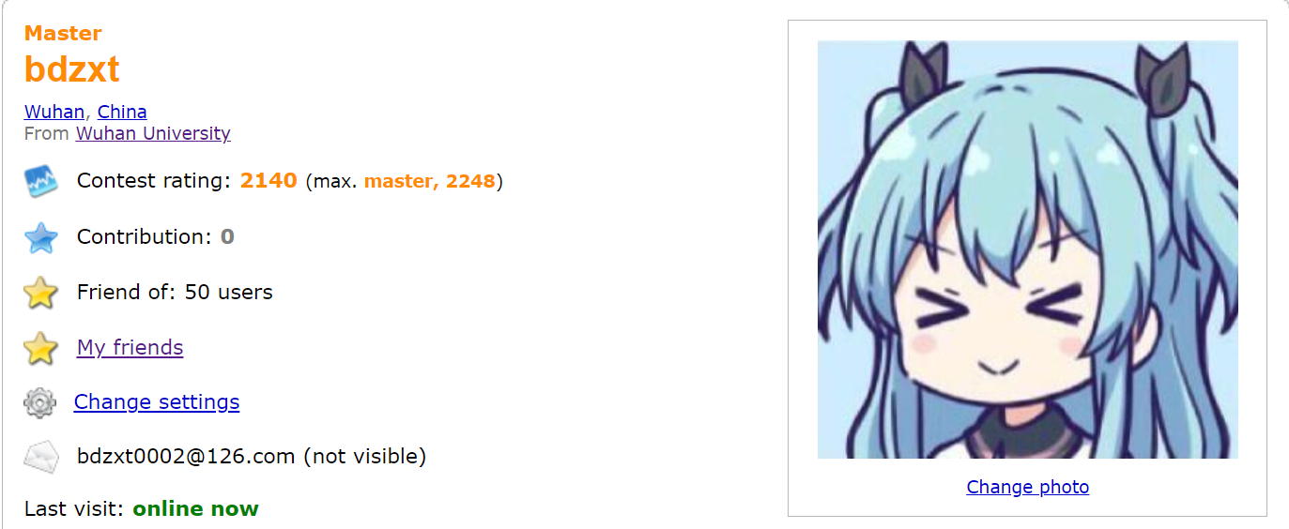
CF的个人界面

Slide 37
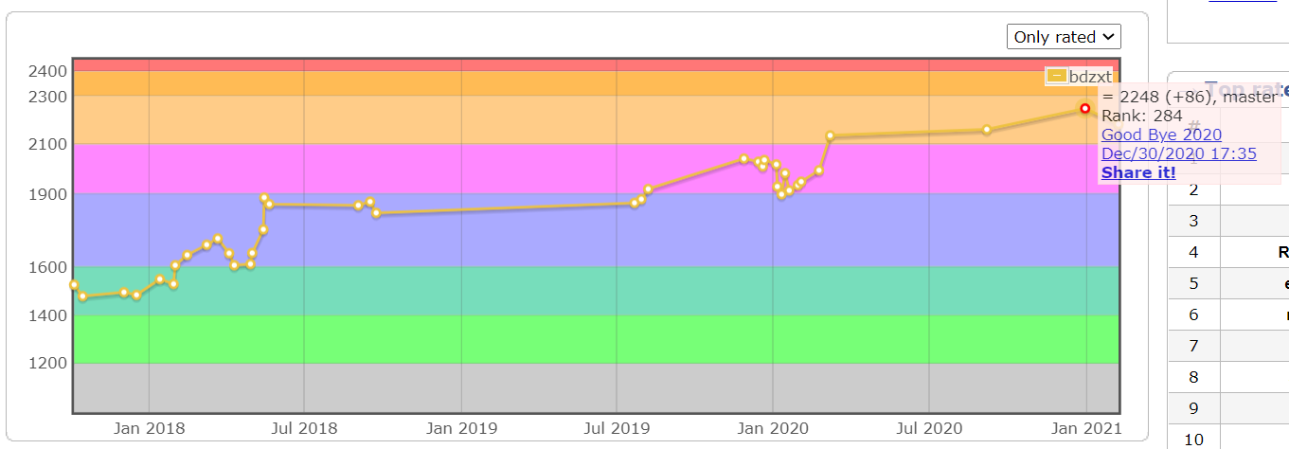
CF的个人界面

Slide 38
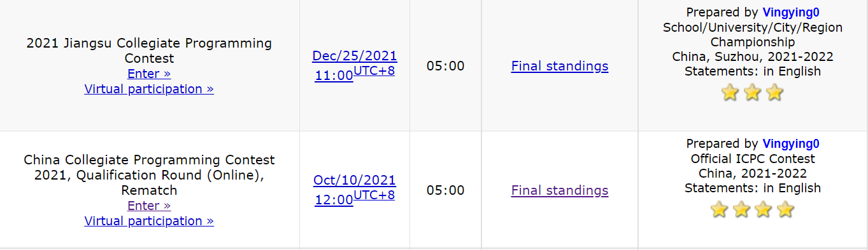
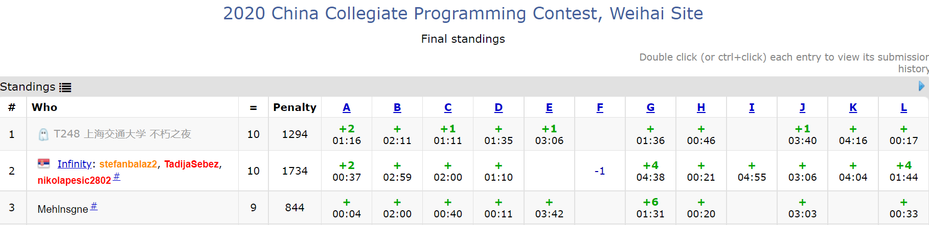

CF::Gym
提供了大量世界范围内的XCPC类比赛真题，且均支持VP，推荐组队训练。

Slide 39
其他OJ推荐
杭电OJ，海量题库(6000+)，基本无所不包，且有大量比赛真题。缺点是界面和评测系统较为老旧，部分冷门题目找不到题解。
http://acm.hdu.edu.cn/
HDU倒了，悲
牛客OJ，拥有先进的评测系统，可以像CF一样方便地创建模拟比赛，甚至可以重现近一年的ICPC线上区域赛。
https://ac.nowcoder.com/
力扣OJ，题目比较偏向工作、面试难度，相比较简单。
https://leetcode-cn.com/

Slide 40
训练、比赛经验分享

Slide 41
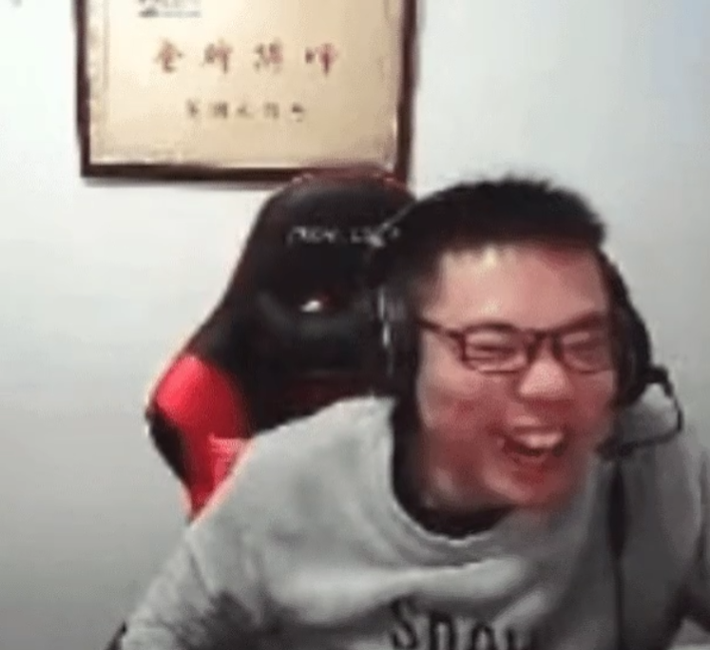
“金牌讲师”
接下来要介绍的是我在3年ICPC比赛生涯中，总结出的一些训练、比赛的经验。
由于个人水平所限，这些经验不能覆盖到所有方面，也不一定适合所有人，只是希望给大家一些启发。
纸上得来终觉浅，真正适用的经验需要大家在练习、比赛中自己去总结。

Slide 42
Part 1: 组队
ICPC是一个“三人成行”的比赛，想要参赛，首先要找到志同道合的伙伴，组建队伍。
个人建议优先选择竞赛水平、期望目标都相近的同学作为队友。

Slide 43
Part 2: 训练
组好队伍后，接下来就是在平时进行训练，提升自己的水平。
首先，根据自己和队伍的水平，确定学习的方向。
在平时，需要大量刷题练习，学习新的算法、熟悉已学过的算法。
定期参加线上比赛、模拟赛，总结经验。

Slide 44
学习新算法的一些建议
学好一个算法，需要在足够练习量的基础上，理解它的关键思想；同时还要关注用到这个算法的题目的特点。
即使ICPC竞赛中可以使用模板，但平时也应该做到不依靠模板写出算法的核心内容。
不建议钻研特别复杂、偏门的算法或数据结构，出现的概率很小，出了题大概率也还是做不出来，浪费时间。

Slide 45
模拟赛的作用
检验平时学习效果
磨合队伍，找到队员之间最佳的协作方式
赛后补题，举一反三

Slide 46
Part3: 比赛中的团队合作
ICPC是3个人共用1台电脑，编写代码解题的比赛。因此，3个人之间的配合、解题策略就尤为重要。
良好的团队协作让3个人之间可以取长补短，实现超出单人水平的发挥，“三个臭皮匠赛过诸葛亮”甚至是“三个（人）顶俩（队）”。
如果3人之间缺乏默契，配合生疏，则往往造成1+1+1<1的翻车惨案。

Slide 47
Part3: 比赛中的团队合作
正如moba类游戏有刺客、坦克、法师、adc、辅助等角色分工一样，ICPC比赛中，3名队员也应该要有明确的任务定位，这样才能在仅有1台电脑的情况下，将做题效率最大化。
一种可行的分工是，队伍中分配2名主代码手，轮流上机进行大部分的代码编写。剩下1名成员主要提供题目简化题意与思路，并与空闲的代码手进行交流讨论，同时也承担静态查错的工作。
如果找到了稳定的长期队友，也可以在各自擅长的知识点方面进行分工。

Slide 48
高效使用模板
由于ICPC竞赛是可以携带纸质资料进入赛场的，因此大家都会印一些算法、数据结构的代码供比赛时直接使用，俗称板子。
但有了模板，也要在平时对上面的算法多加练习，熟悉板子上算法的使用方法，检查其中有无错漏。

Slide 49
开题策略
在比赛开始时，最佳的策略是3个人分头寻找签到题。注意排行榜上强队的过题情况，进行跟榜。
比赛中期，对中档题互相交流题意与做法，1名成员上机写代码时，其他2人思考其他题做法。
比赛后期，选择一个通过希望最大的难题，3人一起思考解法，争取通过。

Slide 50
开题策略
到了比赛中后期，如果一道题只有极少的强队AC了，或者通过率奇低，即使你有一定思路，也建议先观望。这道题可能实际难度非常高，或者思路非常复杂。
如果前面通过人数很多的题还卡着，建议与队友交流，优先思考、调试。这种情况下，个人不推荐去强攻通过人数更少的难题，一旦翻车损失惨重。

Slide 51
我WA飞了，怎么办？
对于竞赛选手来说，遇到反复WA/TLE的情况基本是家常便饭了。
当一个题目提交没能AC时，应当做的是冷静寻找不通过的原因，与队友交流，查找代码编写或者是思路上的bug。确定了一些可能的原因后，再仔细修改代码提交。
不要随便改一下就交了，那样很可能只是浪费了一发罚时，除非比赛快结束了。
切忌搞队友心态。

Slide 52
查错方法
检查常见的易出错细节：数组范围开小、爆int/long long、多组数据没完全清空……
跟队友重新阅读题面：是不是看错了题意、条件？做法有没有假？
构造边界情况数据、写数据生成器对拍

Slide 53
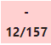
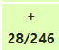
顽 强 拼 搏 奖

Slide 54
集训队选拔方案

Slide 55
集训队选拔
正式的集训队选拔将在暑假期间进行，因此想加入集训队的同学需要在暑假之前组好队伍。
组队最重要的是志同道合，在此基础上可以考虑水平相近，知识点互补等。

Slide 56
集训队选拔
最后，是暑期集训。
暑期集训会以个人赛开场，供参加的同学们进行实力参考，以寻找实力相近的队友（当然，在暑期集训之前就有了一支完整的队伍是最好的）。
随后的集训都以组队形式参加。暑期集训主要以模拟比赛为主，在暑期集训期间，各队伍都必须参加一系列模拟比赛，并将会根据比赛的表现进行排名。排名越靠前的队伍将会获得越多的参赛名额，也更加优先选择赛区。

Slide 57
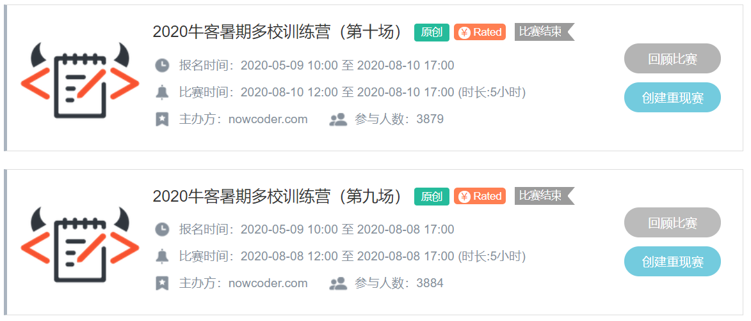
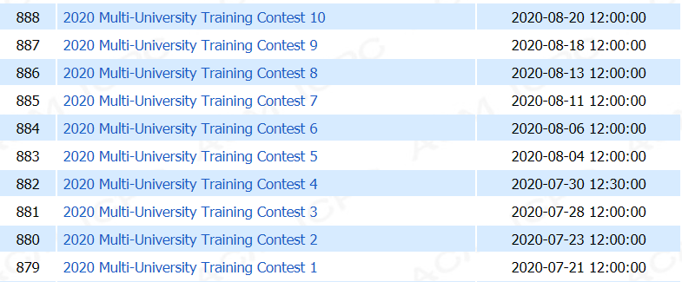
集训队选拔

Slide 58
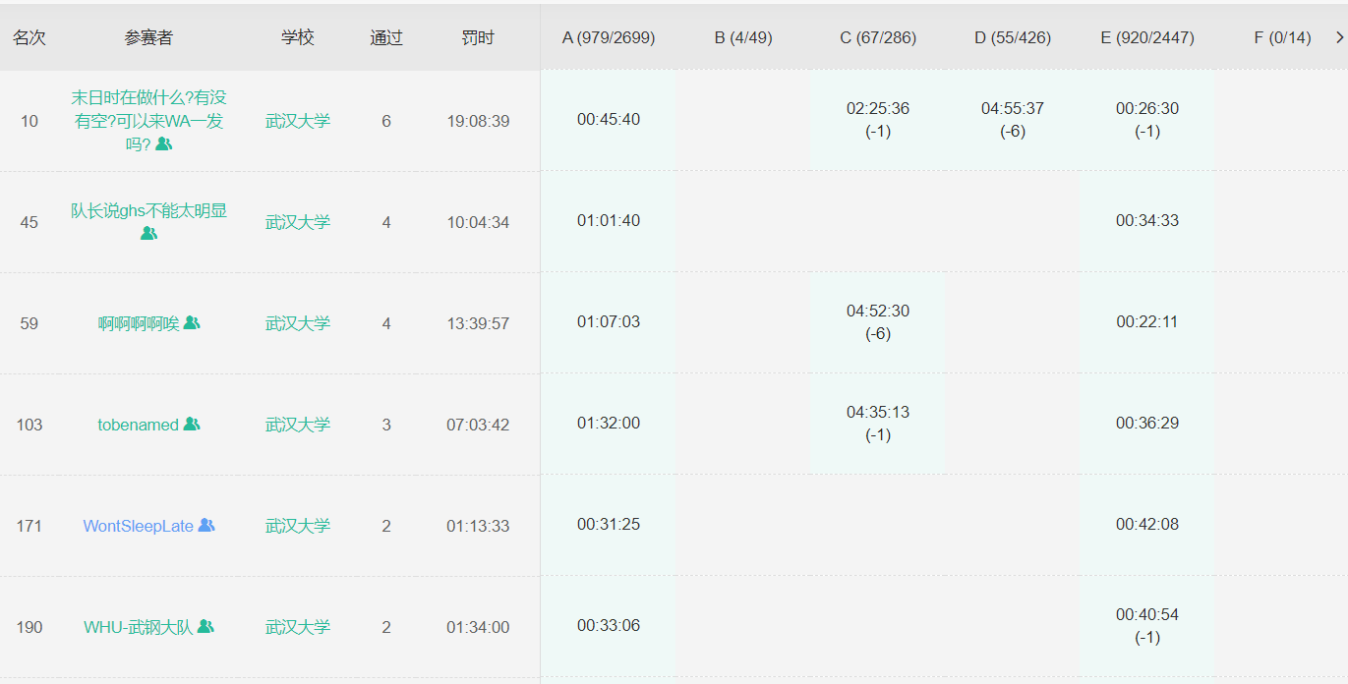
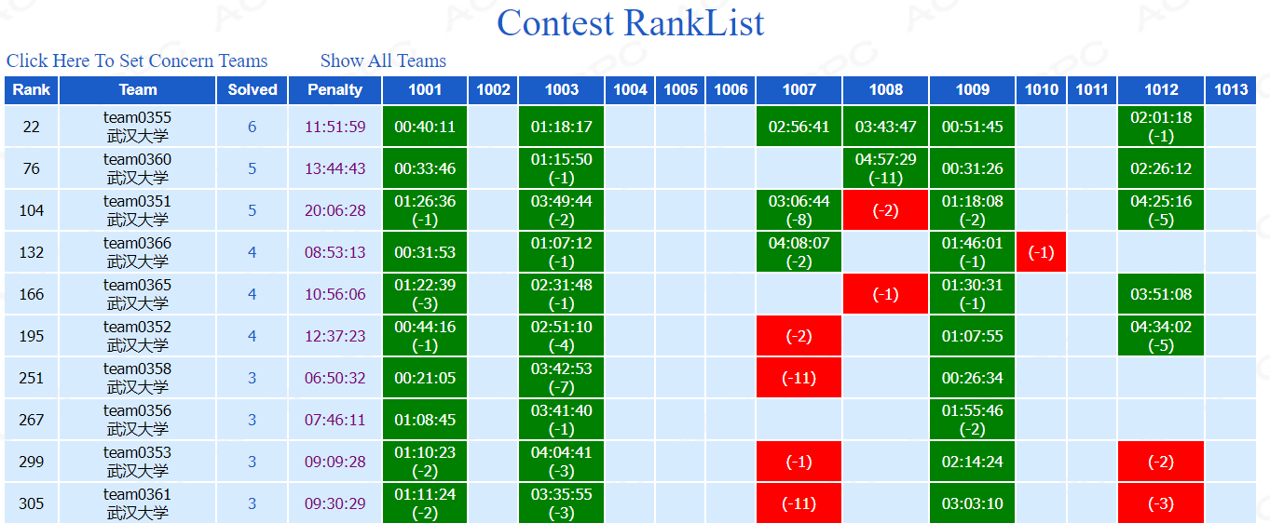
集训队选拔

Slide 59
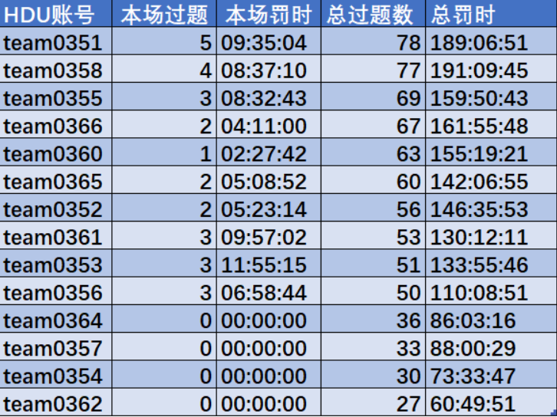
集训队选拔

Slide 60
集训队选拔
在确定赛区之后，就可以进行最后的冲刺性训练了。
建议寻找近年的区域赛真题练手。
最后，参加区域赛，拿什么颜色的牌子，就看各位的本事咯。

Slide 61
一个简短的答疑环节

Slide 62
THE END

